Slide 2
Способы организации связи радиосредствами

Slide 3
Радиосвязь
Радиосвязь – это мобильный род связи, обеспечивающий прямую передачу информации посредством радиоволн.

Slide 4
Достоинства
возможность обеспечения связи с движущимися объектами и объектами, местоположение которых неизвестно
возможность обеспечение связи через непроходимые препятствия
практически неограниченная дальность связи
высокая мобильность средств и комплексов радиосвязи

Slide 5
Недостатки
зависимость качества и устойчивости р/связи от уровня радиопомех в пункте приема, а на большие расстояния и от условий прохождения ионосферных волн
малая пропускная способность
возможность перехвата передач противником
возможность создания преднамеренных помех

Slide 6
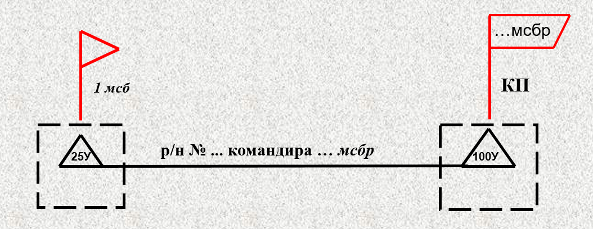
Радионаправление
Радионаправление – способ организации связи между двумя радиостанциями (пу, командирами, штабами).

Slide 7
Достоинства
быстрота и простота установления связи
высокая пропускная способность
возможность подбора оптимальных частот и эффективных антенн и, как следствие, более высокая дальность, устойчивость и скрытность связи

Slide 8
Недостатки
повышенный расход сил и средств
невозможность циркулярной работы

Slide 9
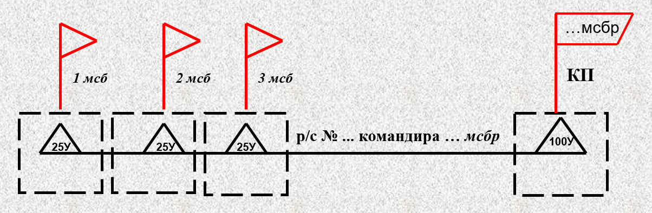
Радиосеть
Радиосеть – способ организации связи между двумя и более радиостанциями.

Slide 10
Достоинства:
возможность циркулярной передачи сообщений
малый расход сил и средств
Недостатки:
малая устойчивость, пропускная способность, дальность и разведзащищенность
длительность установления и сложность обеспечения связи

Slide 11
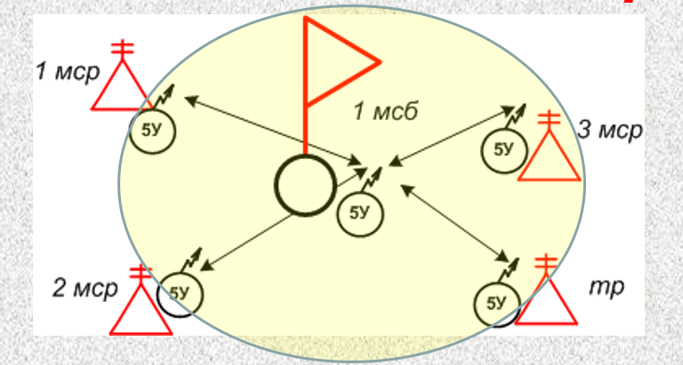
Связь по радиосети

Slide 12
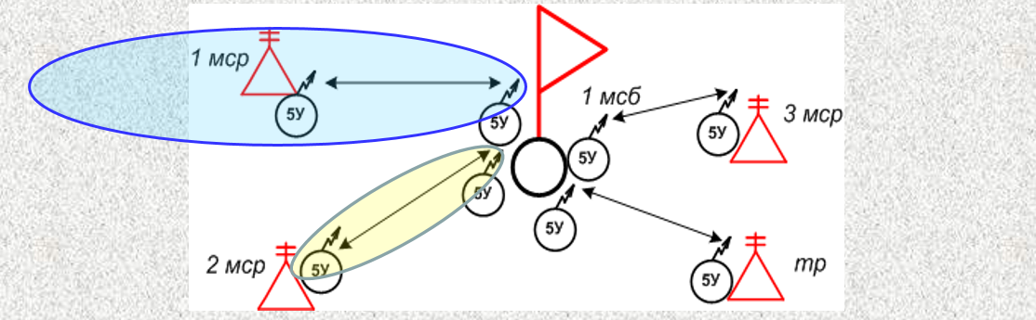
Связь по радионаправлению

Slide 13
Типы р/с и р/н
Постоянно действующие – в которых работа радиостанций на передачу осуществляется без ограничений
Дежурные – в которых на старшем ПУ осуществляется немедленный прием сообщений от подчиненных подразделений

Slide 14
Резервные – работа в которых открывается по дополнитель-ной команде при невозможности обмена сообщениями в основных р/с (р/н)
Скрытые – организуются для связи с наиболее важными корреспондентами и исполь-зуются для передачи наиболее важных и срочных приказов, донесений, команд и сигналов

Slide 15
В зависимости от назначения, от наличия сил, средств и частот связь в р/с может обеспечиваться:
на одной частоте
на двух частотах
на частотах передатчиков
на частотах дежурного приёма
на одной вызывной и нескольких рабочих частотах
абонентская р/с

Slide 16
Одна частота
Назначается для р/с (р/н), в которых необходима максимальная простота и оперативность связи.

Slide 17
Две частоты
При назначении на радиосеть двух частот одна из них закрепляется за передатчиком главной станции, другая – за передатчиками корреспондентов.

Slide 18
На частотах передатчика
Радиосеть на частотах передатчиков – для двухсторонней связи между всеми или несколькими р/ст без перестройки передатчиков и приемников, для обеспечения циркулярных передач любой р/ст сети всем остальным.

Slide 19
Комбинированная р/с
Комбинированная радиосеть – обеспечивается двухсторонняя связь корреспондентов только с главной радиостанцией сети.

Slide 20
Р/с на частотах дежурного приёма
Радиосеть на частотах дежурного приема – для обеспечения связи между корреспондентами при кратковременном обмене и при невозможности назначить на сеть оптимальные частоты для связи между всеми корреспондентами.

Slide 21
Одна вызывная и несколько рабочих частот
Одна вызывная и несколько рабочих частот – для р/с, в которых между корреспондентами осуществляется длительный обмен сообщениями.

Slide 22
Абонентская р/с
Абонентская радиосеть – назначается группа частот, одинаково доступных любому корреспонденту этой сети.

Slide 23
При необходимости скрыть местонахождение одного или всех корреспондентов радиосвязь организуется через "посредника".

Slide 24
Спасибо за внимание!

